Slide 1
最狡猾的贪官并不是公然犯法的罪犯， 反倒是一等一守法的公民。
贪官：法律由我定。
贪官：法官由我任命。
贪官：警察由我命令。
现代的一个例子：马来西亚政坛

Slide 2
你玩晒啦！！
设计旁白：不好意思，反贪局也是我的人。

Slide 3
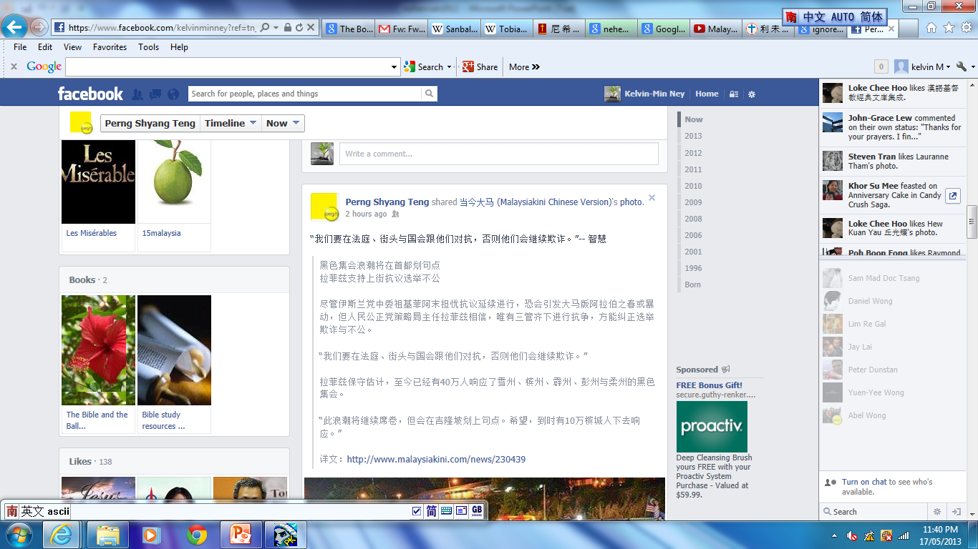

Slide 4
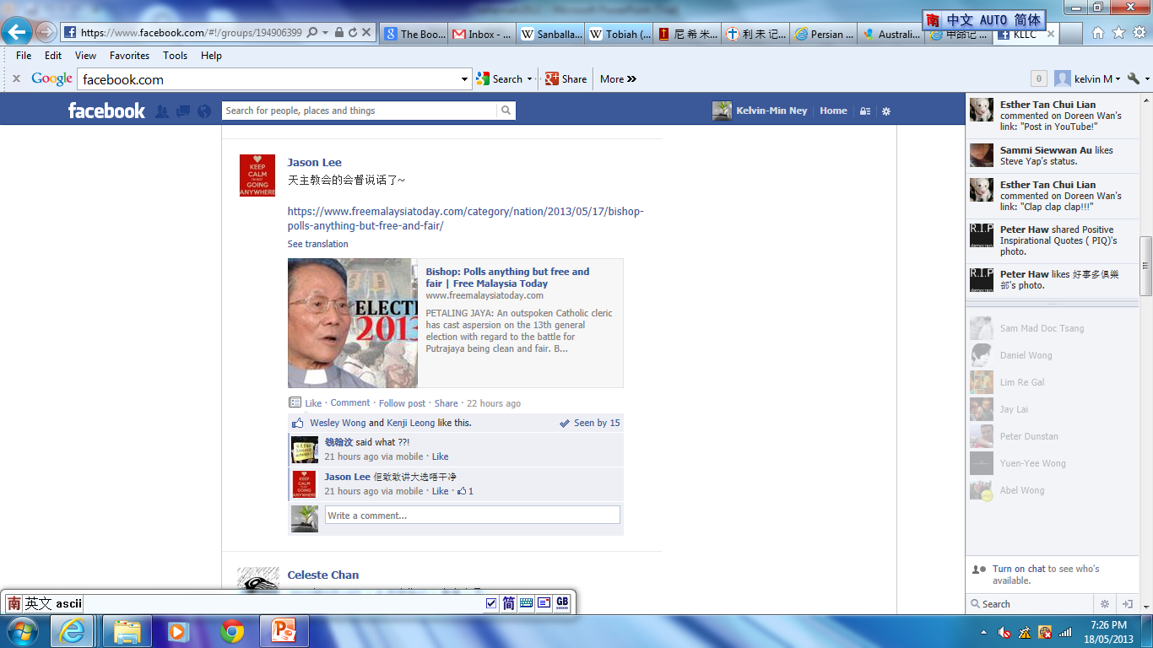

Slide 5
2500年前，在大会里，尼希米先这么作：
5:8 我 对 他 们 说 ， 我 们 尽 力 赎 回 我 们 弟 兄 ， 就 是 卖 与 外 邦 的 犹 大 人 。 你 们 还 要 卖 弟 兄 ， 使 我 们 赎 回 来 吗 ？ 他 们 就 静 默 不 语 ， 无 话 可 答 。
5:9 我 又 说 ， 你 们 所 行 的 不 善 。 你 们 行 事 不 当 敬 畏 我 们 的 神 吗 ？ 不 然 ， 难 免 我 们 的 仇 敌 外 邦 人 毁 谤 我 们 。
犹大省需要 58 ！

Slide 6
5:10 我 和 我 的 弟 兄 与 仆 人 ， 也 将 银 钱 粮 食 借 给 百 姓 。 我 们 大 家 都 当 免 去 利 息 。
5:11 如 今 我 劝 你 们 将 他 们 的 田 地 ， 葡 萄 园 ， 橄 榄 园 ， 房 屋 ， 并 向 他 们 所 取 的 银 钱 ， 粮 食 ， 新 酒 ， 和 油 ， 百 分 之 一 的 利 息 都 归 还 他 们 。
5:12 众 人 说 ， 我 们 必 归 还 ， 不 再 向 他 们 索 要 ， 必 照 你 的 话 行 。 我 就 召 了 祭 司 来 ， 叫 众 人 起 誓 ， 必 照 着 所 应 许 的 而 行 。
5:13 我 也 抖 着 胸 前 的 衣 襟 ， 说 ， 凡 不 成 就 这 应 许 的 ， 愿 神 照 样 抖 他 离 开 家 产 和 他 劳 碌 得 来 的 ， 直 到 抖 空 了 。 会 众 都 说 ， 阿 们 。 又 赞 美 耶 和 华 。 百 姓 就 照 着 所 应 许 的 去 行 。

Slide 7
5：10 – 14 的 教导：
1) 以身作则周济穷人，帮助他们恢复经济能力。
2) 不趁机剥削同胞，以增加自己的财富。
3) 责备欺负穷人的社会领袖，政客和朋党，富商。 4) 抗議金融霸權、控訴資本主義制度流弊。

Slide 8
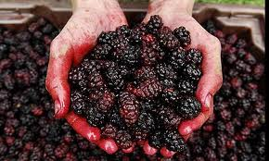
尼希米记5章 14-19 好官和坏官的分别
坏官：
5:15 在 我 以 前 的 省 长 加 重 百 姓 的 担 子 ， 每 日 索 要 粮 食 和 酒 ， 并 银 子 四 十 舍 客 勒 ， 就 是 他 们 的 仆 人 也 辖 制 百 姓 。
Food allowance

Slide 9
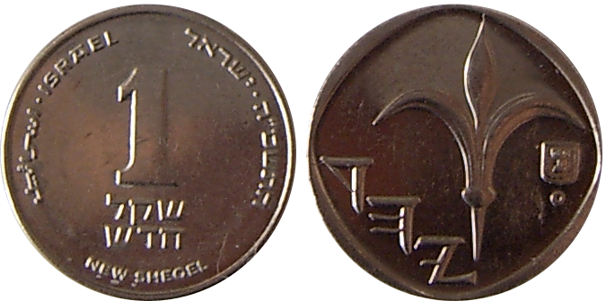
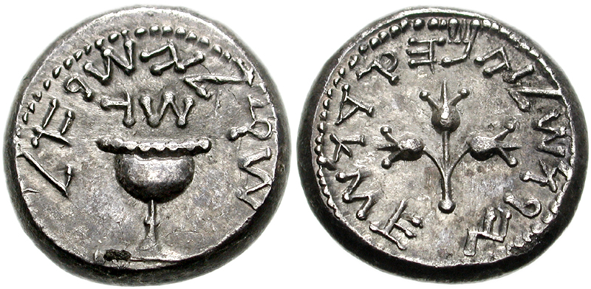
Israeli New Shekel
Silver Shekel 68AD
银 子 四 十 舍 客 勒 值 多少？
10:32, 圣殿税：三分之一舍 客 勒 (a third of a shekel each year ) – 约成人的两天工资
银 子 四 十 舍 客 勒 = 240 成人的一天工资
Notes:
Ezra and nehemiah
Mathew L – pg 155
Holy Land but not the people
Sons were enslaved until the debts were paid off
Daughters might be taken as the second wives of the creditors
Debt-slavery 2 kings 4: 1-2 was practiced and permitted throughout the history of Israel
Bible: Deut 23:19, Lev 25:35-37, 39-40, 42
What is the use of a rebuilt Jerusallem without a holy people to dwell with God
Even more disturbing is the problem lie with the leaders who should be counted upon to serve the people (Ezek 34:2-4)
No ruler in Israel is anything more than a brother (Deut 17:15)
Shekel – 9-17g depends on era (original -> weight)
Silver shekel minted in Jerusalem in the First Jewish revolt against Rome in 68 AD
Israeli new shekel

Slide 10
7:4 城是广大 ， 其中的民却稀少 ， 房屋还没有建造 。
根据近代考古研究， 耶路撒冷城当时的人口 大概只有1000-1500左右。
整个犹大省份约莫42000人，
加7000个奴隶 (跟7：66，67 所记载的相似)。 (资料来源：Institute of Archaeology, Tel Aviv University )
Based on the archaeological data, Carter (1994: 134–135; 1999: 148, 288; cf. Miller and Hayes 2006: 522–523) and Lipschits (2003: 330–331; 2005: 212; 2006: 32) estimated ca. 1,500 inhabitants in Jerusalem during the 5th century BCE, while Geva's (2007b: 56–57) estimation of the population in Jerusalem was about 1,000 people.

Slide 11
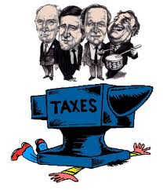
当时的省政府有权 根据自己的需要收税， 但需要收这么重吗？
单单缴税给中央政府已经够惨了， 还要缴那么重的税给省政府。
坏官：睬你都傻！(粤语)
尼希米 - 5:15 b 但 我 因 敬 畏 神 不 这 样 行 。

Slide 12
尼希米记5章 14-19 好官和坏官的分别
好官：
5:14 自 从 我 奉 派 作 犹 大 地 的 省 长 ， 就 是 从 亚 达 薛 西 王 二 十 年 ， 直 到 三 十 二 年 ， 共 十 二 年 之 久 ， 我 与 我 弟 兄 都 没 有 吃 省 长 的 俸 禄 。
5:16 并 且 我 恒 心 修 造 城 墙 ， 并
没 有 置 买 田 地 。 我 的 仆 人 也 都
聚 集 在 那 里 做 工 。

Slide 13
尼希米记5章 14-19 好官和坏官的分别
好官：
体恤民情，宁可牺牲小我。税收的 目的要搞清楚 – 第一：为人民 -> 例子：基本建设 (城墙)。好官不会 滥权以肥己和朋党，反倒会在日子 不好时，宁可减薪/不领薪也要成全 百姓。
好官恒 心服侍百姓，并不会只想到 自己的利益(置 买 田 地 )。由于他的 好榜样，手下也专心做事。

Slide 14
5:19 我 的 神 阿 ， 求 你 记 念 我 为 这 百 姓 所 行 的 一 切 事 ， 施 恩 与 我 。
彌 迦 書 6:8
8 世 人 哪 ， 耶 和 華 已 指 示 你 何 為 善 。 他 向 你 所 要 的 是 甚 麼 呢 ？ 只 要 你 行 公 義 ， 好 憐 憫 ， 存 謙 卑 的 心 ， 與 你 的 神 同 行 。
Notes:
Lorring – Nehemiah pg 237
Nehemiah was an unusual person. Nehemiah was a man of action; he got things done. He knew how to use persuasion but also force. One may properly call him the father of Judaism. Because of Nehemiah, Judaism had a fortified city, a purified people, a dedicated and unified nation, renewed economic stability, and a new commitment to God's law.
L. God's work is slowed by internal problems of unfairness (Nehemiah 5:1-5 ).
Serious outcry ..so serious that even their wives joined them in the complaint ..unusual for women in neh era
Tax was levied only on field with produce
Economy infrastructure of the province of Judah was in danger
M. God's leaders must confront profiteering problem causers (Nehemiah 5:6-13 ).
The nobles couldn’t be brought before an ordinary court in which the important citizens and leaders are the judges, they were the accused
N. God's leaders at times can be sacrificially generous to meet a pressing need (Nehemiah 5:14-19 ).
A governor like satrap has the right to collect taxes not only for the central treasury but also for his own treasury ..food allowance
Persian custom to entertain people at is table, other officers of Persian empire
no hint of violent action, the rich kept well within the law, a daughter represented a certain money value as prospective wife.
--→ many jews married foreign women.
Feed 150 workforce and household – 400-500
Nehemiah fixed the Temple tax at a third of a shekel
Nehemiah 10:33–34, Exodus 30:13 (half a shekel)
The Temple tax was one that all Jews were supposed to pay once a year for the upkeep and maintenance of the Temple in Jerusalem. It wasn't a large tax, but it wasn't a small one either, equivalent to about two days' wages for a working man.
A month (28 days)-> 4 shekel
24x40 = 960 --- 240 working adult’s monthly wages
Appearing in the Queen's presence (Neh 2:6) may indicate his being a eunuch,^{[1]} and in the Septuagint, the Greek translation of the Hebrew Bible, he is described as such: eunochos (eunuch), rather than oinochoos (wine-cup-bearer). If so the attempt by his enemy Shemaiah to trick him into entering the Temple is aimed at making him break Jewish law, rather than simply hide from assassins.^{[2]}
He then took measures to repopulate the city and purify the Jewish community, enforcing the cancellation of debt, assisting Ezra to promulgate the law of Moses, and enforcing the divorce of Jewish men from their non-Jewish wives.
After 12 years as governor, during which he ruled with justice and righteousness, he returned to the king in Susa. After some time in Susa he returned to Jerusalem, only to find that the people had fallen back into their evil ways. Non-Jews were permitted to conduct business inside Jerusalem on the Sabbath and to keep rooms in the Temple. Greatly angered, he purified the Temple and the priests and Levites and enforced the observance of the law of Moses.
Nehemiah 8–10 is considered part of the so-called “Ezra Source” (which includes Ezra 7–10), while Nehemiah 1–7 and 11–13 are from a separate source that scholars call the “Nehemiah Memoir.”
Sanballat the Horonite (was a Samaritan leader and official of the Persian Achaemenid Empire)
Josephus describes his construction of the Samaritan temple, and says it was based on a copy of the Jerusalem temple.^{[6]} He also relates that many Israelites married to Samaritans moved to Samaria, causing much bewilderment in Jerusalem.

Slide 15
记得尼希米的重要数字 - 58(改变)。
“All that is necessary for the triumph of evil is that good men do nothing.” Edmund Burke

Slide 16
尼希米记

